Slide 1
0919

Slide 2
你不想去哪個國家?
我不想去非洲，除了天气很热以外，还很不方便，
再说那边也不安全

Slide 3
Connecting sentences
A:你为什么住校外，你觉得住校内好?还是住校外好?
B:有的人喜欢住学校宿舍,觉得又方便又安全,有的人 喜欢住在校外,因为校外的房子比较便宜。
我住在校外,除了想省点儿钱以外,还为了自由。再说,住在校内也不见得很方便。

Slide 4
A:你为什么住________，你觉得住校内好?还是住校外好?
B:有的人_____________,觉得__________,有的人 _____________,因为____________。
我住在________,除了_________以外,还_________。再说______________。

Slide 5
Connecting sentences
A:你为什么住校外，你觉得住校内好?还是住校外好?
B:有的人喜欢住学校宿舍,觉得又方便又安全,有的人 喜欢住在校外,因为,第一,校外的房子比较便宜, 第二,住校外比较自由,第三,住在校内不见得很方便。。

Slide 6
A:你为什么喜欢____的生活，你觉得轻松的生活好?
还是不轻松的生活好?
B:有的人_____________,觉得__________,有的人 _____________,因为,第一,___________。
第二,_____________,第三,______________________。

Slide 7
Lesson2

Slide 8

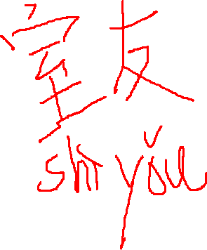
同屋
Tóngwū
我有一个同屋，但他还没来。

Slide 9

同屋
Tóngwū
我不喜欢有同屋，有人我是睡不着觉的。

Slide 10
同屋
Tóngwū
你觉得有同屋好?还是没有同屋好?
B:我觉得__________, 除了_________以外,还_________。再说______________。

Slide 11
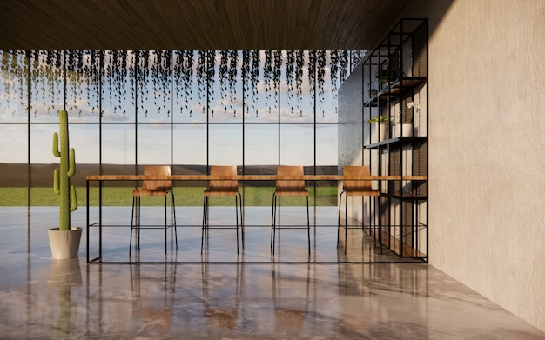
摆
Bǎi
桌子旁摆了四张椅子

Slide 12
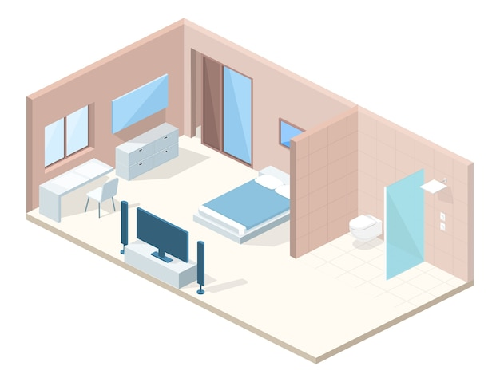
摆
Bǎi
床的前面摆了一架电视机

Slide 13
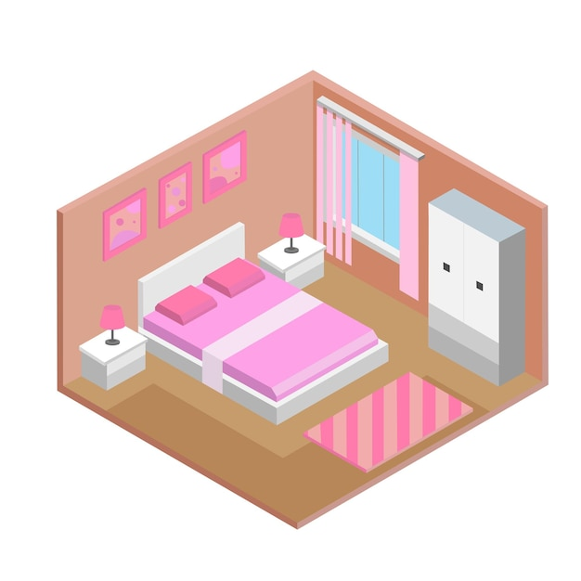
衣柜
Yīguì
这个房间摆了一个衣柜

Slide 14
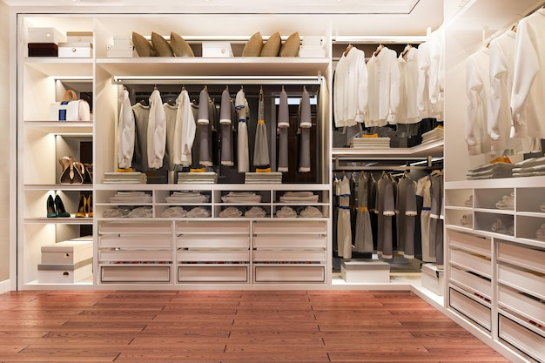
衣柜
Yīguì
这是一个很大的衣柜

Slide 15
衣柜
Yīguì
你想要多大的衣柜呢?
Notes:
你想要多大的衣柜呢?

Slide 16

书柜
Shūguì

Slide 17
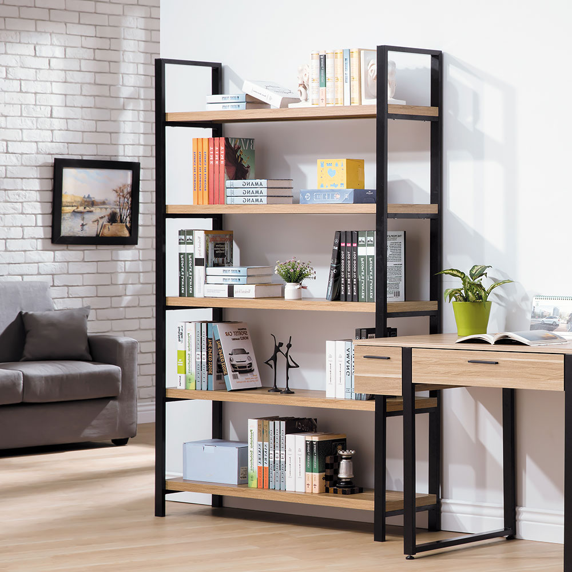

书柜v.s书架
Shūjià

Slide 18
柜子
Guìzi
这个房间有三个柜子，两个小柜子和一个衣柜

Slide 19
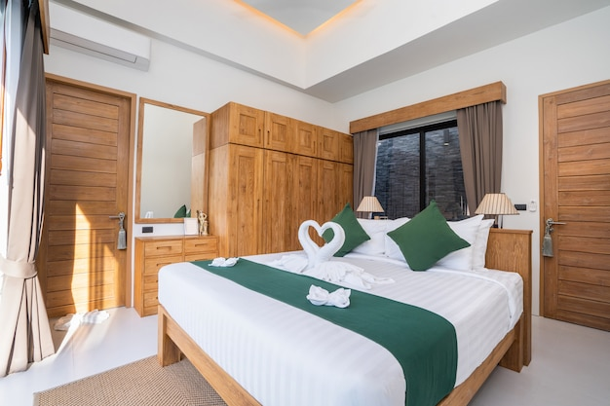
柜子
Guìzi
这个房间有两个柜子

Slide 20
柜子
Guìzi
你的房间有几个柜子呢?

Slide 21
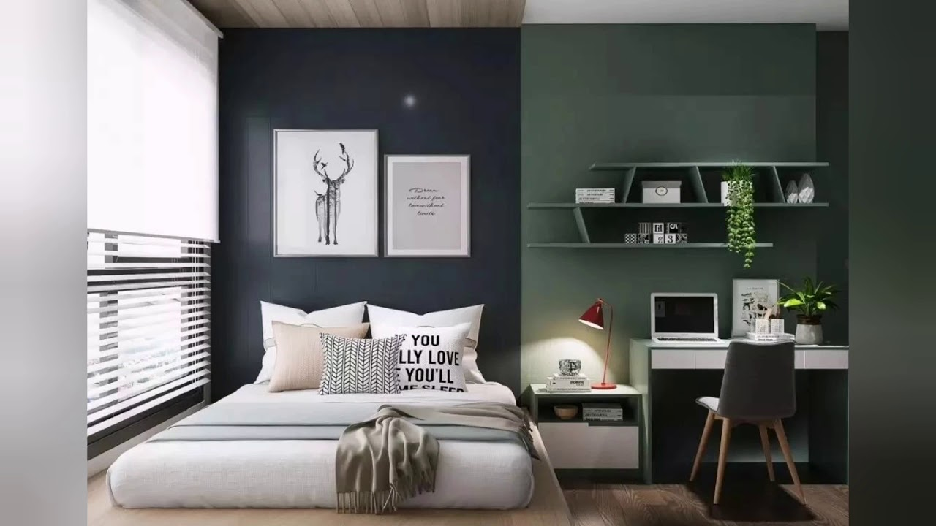
摆
一个书架
一张书桌/桌子
一张床
一个柜子

Slide 22

摆

Slide 23
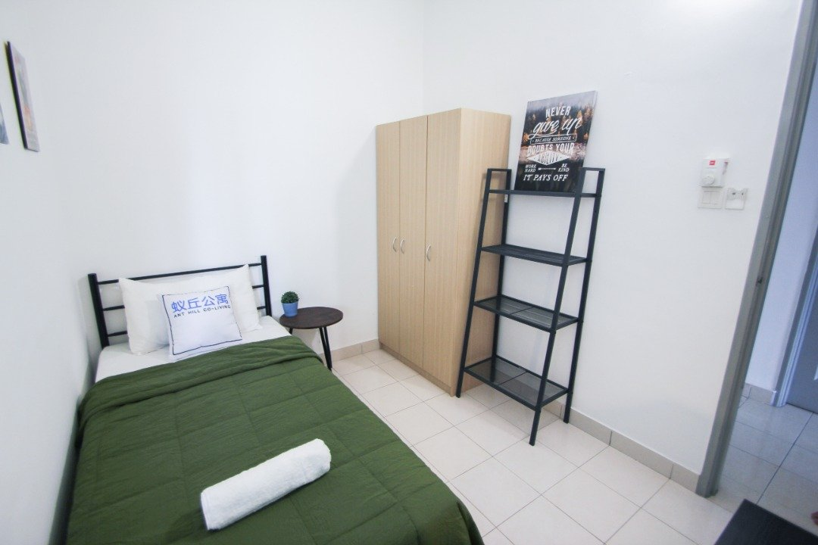
摆

Slide 24
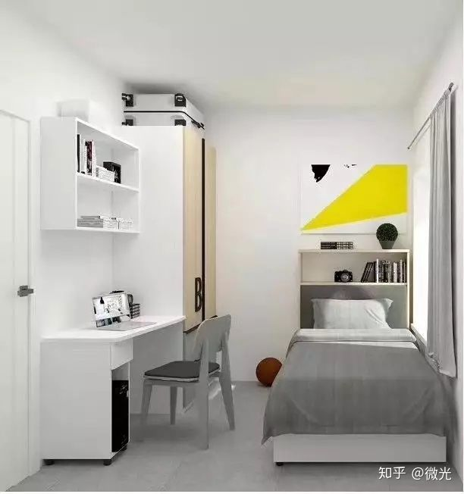

Slide 25
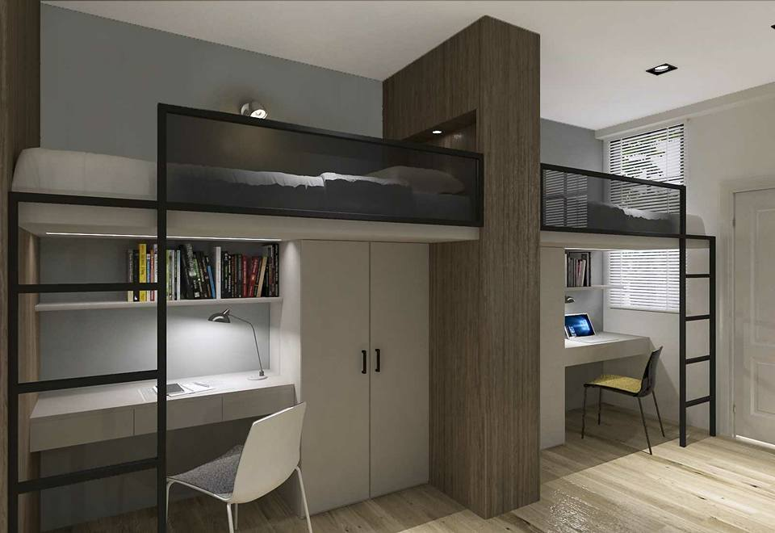

Slide 26
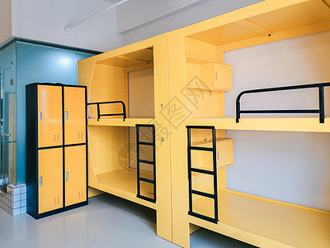

Slide 27
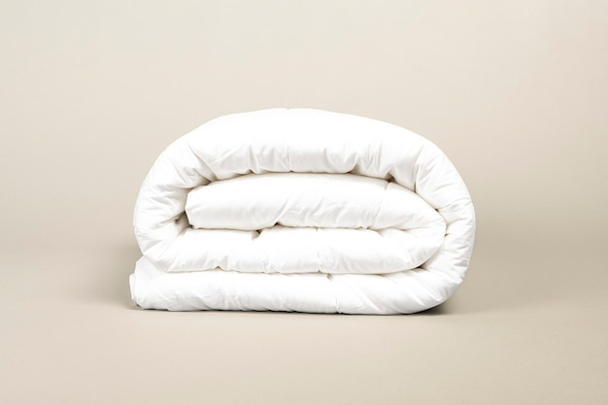
被子
Bèizi
一床/条被子

Slide 28
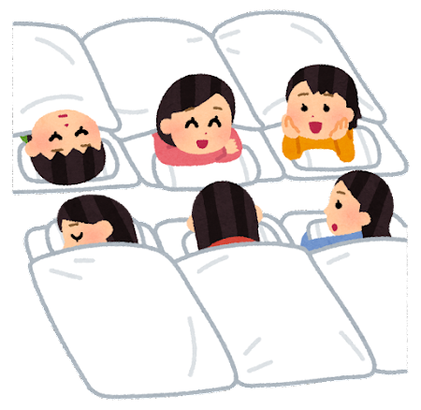
被子
Bèizi

Slide 29
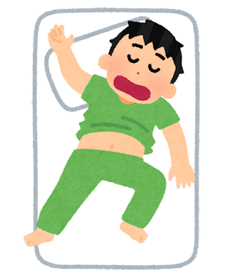
被子
Bèizi
他睡觉不喜欢盖被子

Slide 30
你冬天盖几条被子?

Slide 31

毯子
Tǎnzi
一条毯子

Slide 32
毯子
Tǎnzi
你什么时候盖毯子?什么时候盖被子?

Slide 33
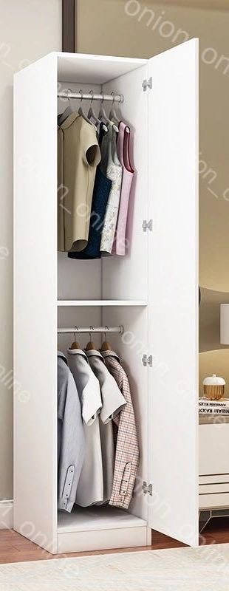
挂
Guà
衣柜里挂了八件衣服

Slide 34
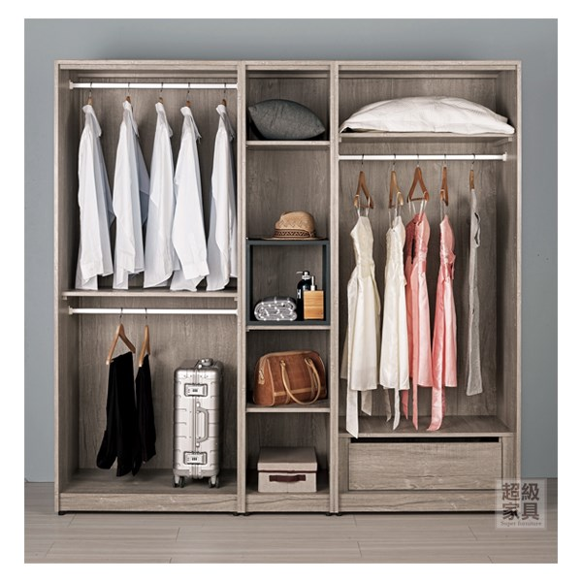
挂
Guà
他挂了一顶帽子在

Slide 35
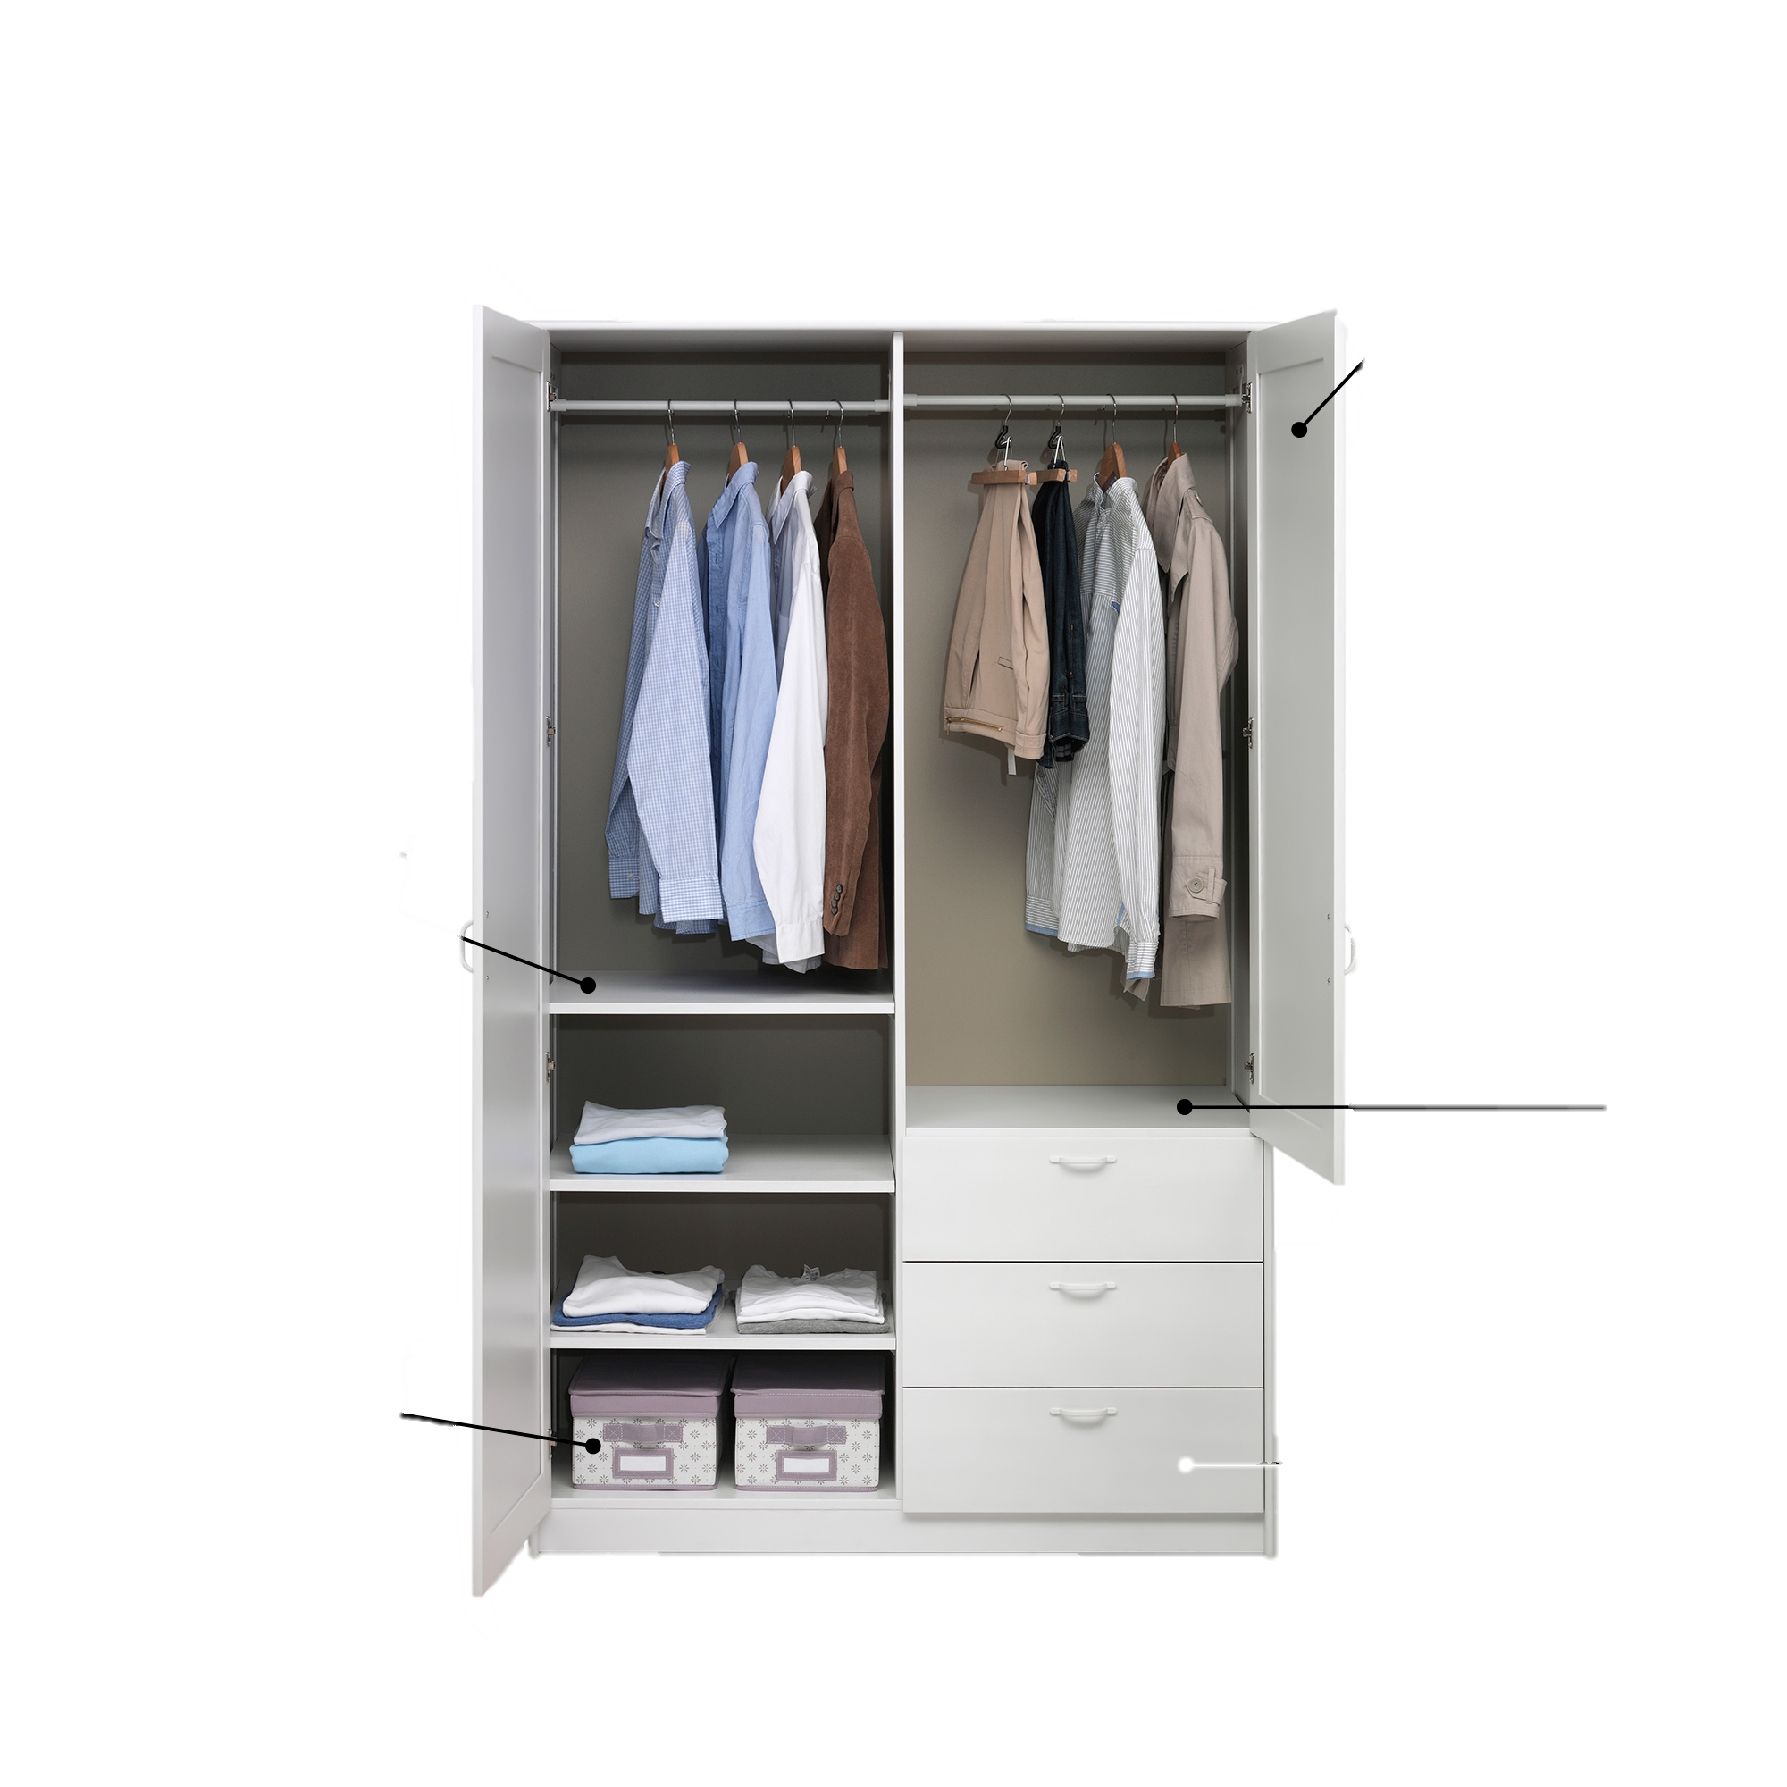
挂
Guà

Slide 36

门
Mén
两扇门
shàn

Slide 37


Slide 38
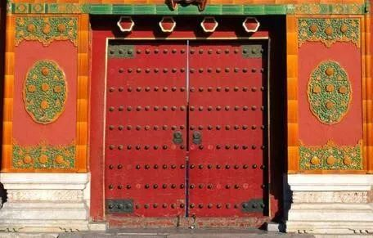
两扇门

Slide 39
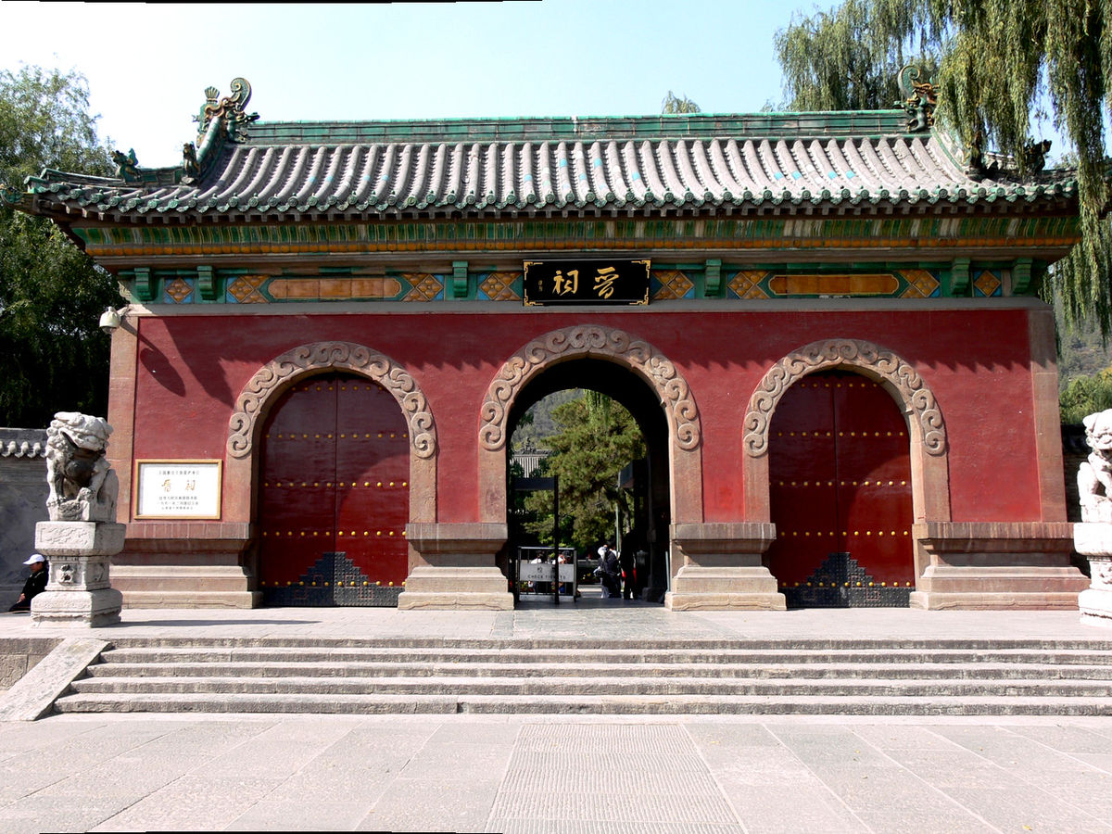

Slide 40
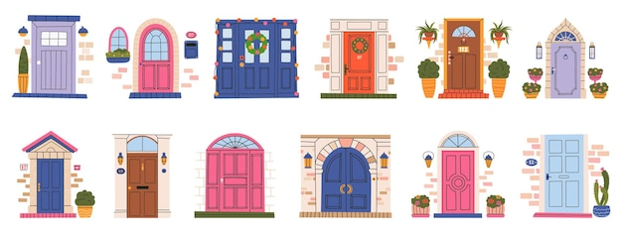

Slide 42
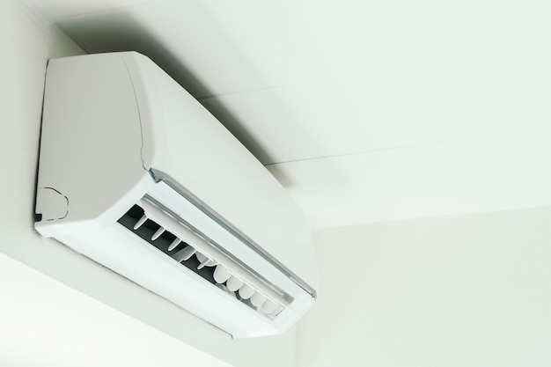
空调
Kōngtiáo
一台空调

Slide 43
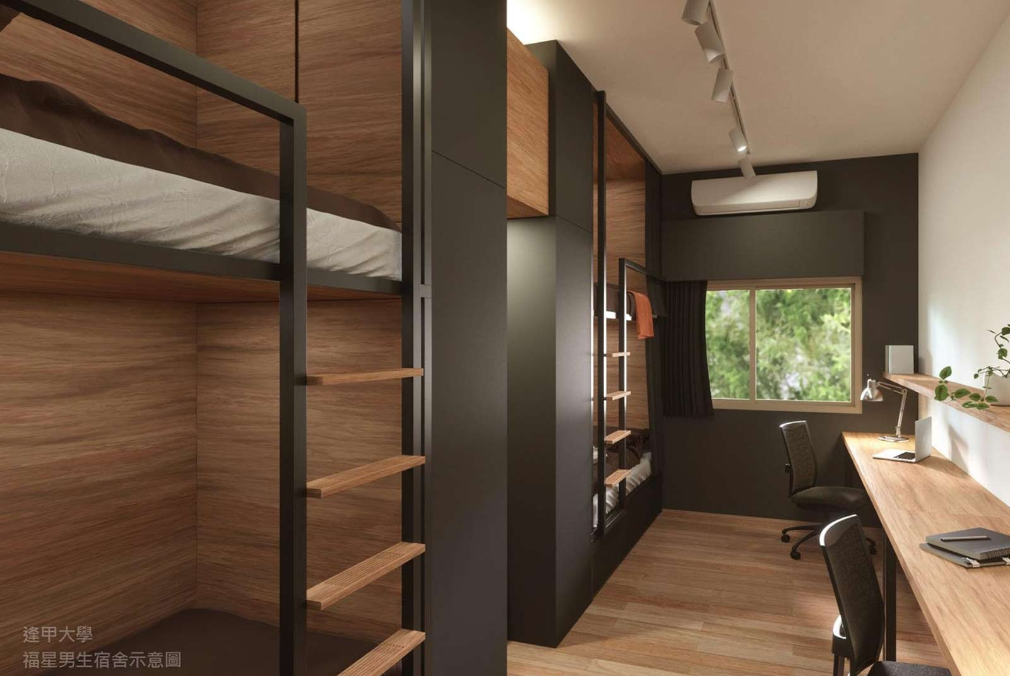
空调
Kōngtiáo
这间宿舍有空调吗?

Slide 44
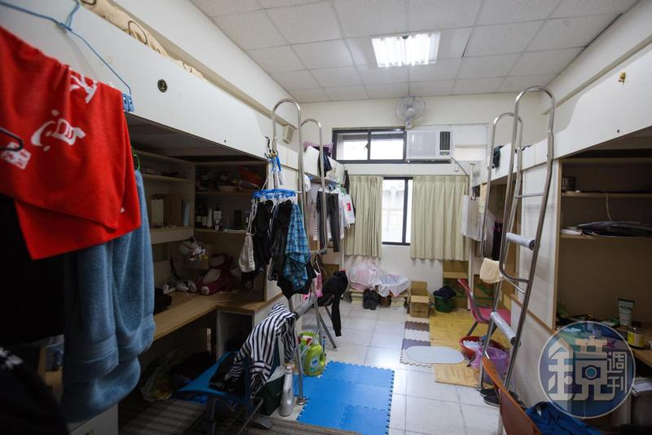
空调
Kōngtiáo
这间宿舍有空调吗?

Slide 45
空调
Kōngtiáo
捷克哪里有空调呢?

Slide 46


栋
Dòng
一栋房子
这栋房(子)

Slide 47
栋
Dòng
这里有几栋房子?

Slide 48
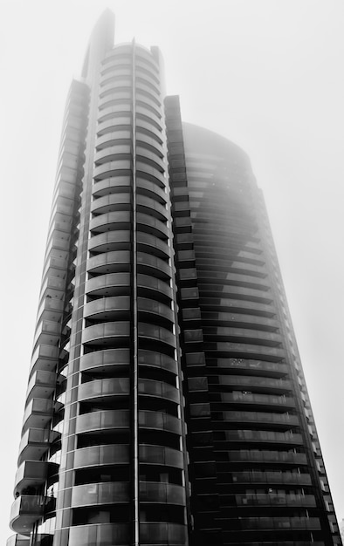

一栋大楼
一栋楼

Slide 49
栋
Dòng
这里有几栋楼?

Slide 51

Existential sentences
桌子上放着一本书。

Slide 52
Existential sentences
Place word/phrase +V+(着or了)+numeral+measure+N

Slide 53

Existential sentences
教室里坐了几位学生?

Slide 54
Existential sentences
教室的前面有谁?
教室的前面有一位老师

Slide 55
Existential sentences
教室里坐着谁?
教室里坐着三位学生

Slide 57


Slide 58
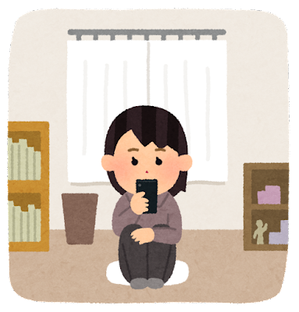

Slide 59


Slide 60
